Slide 1
АЛМАТЫ ҚАЛАСЫ БІЛІМ БАСҚАРМАСЫНЫҢ 2022 ЖЫЛҒЫ ЖӘНЕ 2023 ЖЫЛҒЫ 1 ТОҚСАН ҚОРЫТЫНДЫСЫ БОЙЫНША ЕСЕБІ
Алматы қаласы, 2023 ж.

Slide 2
Білім беру ұйымдарының желісі мен контингенті
Балабақшалар
Колледждер
193 мем. балабақша
40 233 бала
23 мем. колледж
26 439 адам
900 балабақша
78 885 бала
85 колледж
80 205 бала
707 жекеменшік балабақша
38 652 бала
62 жекеменшік колледж
53 766 адам
Мектептер
Қосымша білім беру ұйымдары
214 мем. мектеп
292 099 бала
18 мемлекеттік
313 мектеп
320 453 бала
104 қосымша ББҰ
99 жекеменшік мектеп
28 354 бала
86 жекеменшік
Мектеп-интернаттар
8 арнаулы мектеп
2 725 бала
12 мектеп-интернат
2 889 бала
4 арнаулы ұйым
164 бала

Slide 3
МЕКТЕПКЕ ДЕЙІНГІ ТӘРБИЕ МЕН БІЛІМ
Қамту
2-6 жас 79 570 бала (72,5%),
3-6 жас 68 075 бала (93,4%)
Кезекте тұру
2 - 6 жас – 42 460 бала
3 – 6 жас – 18 825 бала
2022 жылы:
1020 орынға 5 мемлекеттік балабақша ашылды
4900 орынға 70 жекеменшік балабақша ашылды
5000 орын мемлекеттік тапсырыс бөлінді
balabaqsha.open-almaty.kz сайты
100% автоматтандырылды
2023 жылы:
Балабақша құрылысы:
Айнабұлақ ш/а 160 орынға – аяқталуы 2024 жылғы тамыз
Ақжар ш/а 320 орынға – аяқталуы 2024 жылғы тамыз
Саялы ш/а 160 орынға – аяқталуы – 2024 жылғы тамыз
Жас-Канат ш/а 260 орынға – аяқталуы – 2023 желтоқсан
Алтын бесік ш/а 120 орынға – ҚМЖ конкурстық шаралар жүргізілуде
№10,20,137 балабақшаларды сейсмикалық нығайту және күрделі жөндеуге ЖСҚ әзірленуде
3801 орын мемлекеттік тапсырыс бөлінді
Мектепке дейінгі тәрбие мен білімнің қалалық ресурстық орталығының тұжырымдамасы әзірленеді
QR-кодпен кіру және «IGolek family» мобильдік қосымшадан басқа 3 балабақшада face ID арқылы кіру жүргізілуде
2025 жылға дейін Наурызбай ауданында 1200 орынға 4 балабақша салынады

Slide 4
ОРТА БІЛІМ БЕРУ
Мектеп жасындағы балалардың жыл сайынғы өсуі – 14 мың
1 - 11 сынып оқушыларының саны 320 мың бала
2023 жылғы 1 маусымға орын тапшылығы 27 мың орын
2022 жылы:
2023 жылы:
16 193 жаңа оқушы орнына 18 білім беру нысаны ашылды:
Жалпы 10800 орынға арналған 7 мемлекеттік мектеп
(Саялы ш/а - 1800 орындық, Томирис, ш/а - 1500 орындық, Қалқаман-2 ш/а - 1800 орындық, Алма Сити ш/а - 1200 орындық, Ботагөз ш/а - 1500 орындық, Қалқаман ш/а - 1500 орындық, Дархан ш/а - 1500 орындық
Мәдениет ш/а - 1500 орындық
900 орындық 3 қосымша (№125, 146, 191)
600 орындық 1 нысанды сатып алу («Әділет» колледжінің ғимараты)
2 393 орындық 6 жекеменшік мектеп ашылды
5570 орынға арналған 11 нысан енгізіледі
1500 орындық 1 мектеп ( Қайрат ш/а)
920 орындық 4 қосымша (№ 48, 148, 112, №9 ШИ)
3150 орындық 6 жекеменшік мектеп
№59 мектеп ғимаратын сейсмикалық күшейтумен қайта құру жұмыстары жүргізілуде
Шамадан тыс жүктелген мектептердің бекітілген шағын учаскелері қайта қаралды
2025 жылға дейін «Жайлы мектеп» ұлттық жобасы аясында 37100 орындық 22 мектеп салынады
24 975 орынға 32 білім беру нысаны енгізіледі:
жергілікті бюджет қаражаты есебінен 2400 орындық 3 жаңа мектеп
9295 орындық 8 мектепке қосымша құрылыс
6880 орынға құрылыс компанияларымен меморандумдар шеңберінде 11 мектеп
6400 орынға бизнес қаражаты есебінен 10 жекеменшік мектеп ашу.
Жалпы 2025 жылға дейін 62 075 орынға 54 білім беру нысаны енгізіледі.
Орын тапшылығы бойынша меңгерілетін 5000-6000 орынға шығу жоспарлануда

Slide 5
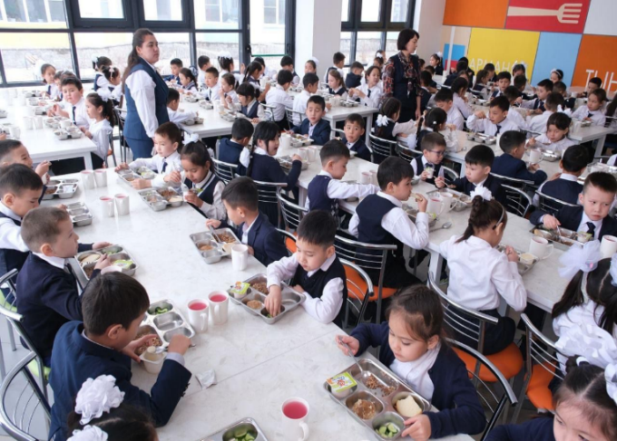
ОРТА БІЛІМ БЕРУ
Жаңа пәндік кабинеттер
2022 жылы
129 кабинет
16 кабинет келісімдер жасалды
32 химия
33 физика
33 биология
31 STEM
65 кабинет
конкурс шаралары жүргізілуде
Қалған кабинеттер конкурсқа дайындалуда
14 кабинет
жеткізілді
2023 жылы
138 кабинет
32 химия
30 физика
37 биология
20 STEM
19 робототехника
2023 жылы жергілікті бюджет есебінен 168 кабинет
44 химия
52 физика
47 биология
25 робототехника
Ағымдағы жылдың 1 қыркүйегіне дейін барлық 214 мемлекеттік мектепте Кешенді қауіпсіздік жүйесі енгізіледі
Әлеуметтік қорғалмаған және аз қамтылған отбасылардан 5-11 сыныптардың 10 мыңнан астам оқушылары үшін
жалпыға бірдей білім беру қорының бюджет қаражаты есебінен тегін тамақтану, балалар киім-кешекпен, аяқ киіммен, кеңсе тауарларымен мектеп жанындағы және қала сыртындағы лагерьлерде демалумен қамтамасыз етіледі
Киім-кешекке – 946 млн.теңге, тамаққа -1 824 млн. теңге, қала сыртындағы демалысқа - 377 млн. теңге қарастырылды

Slide 6
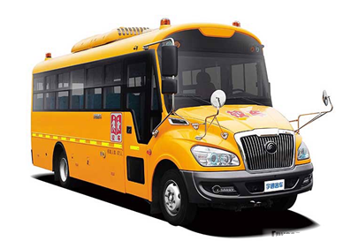
«Мектеп автобусы» жобасы
2023 жылғы 1 қыркүйектен бастап «Мектеп автобусы» жобасы басталады
8 ауданның 29 мектебінен 7,7 мың баланы қамтиды
Жергілікті бюджеттен 100 автобус сатып алынады
Тасымалдауға қажеттілік | 1 – 11 сыныптардың 7 606 оқушысы, 3 625 оқушы – бірінші ауысым 3 981 оқушы – екінші ауысым
27 мектеп | Алатау ауданы: № 204, 210 мектептері Ауезов ауданы: № 9, 127,153 мектептері Бостандық ауданы:№189,191,88,40,199,190, 183,145 мектептері Жетісу ауданы: № 193,11,87,80 мектептері Наурызбай ауданы: №200,186 мектептері Медеу ауданы: № 7,48, Жануя мектептері Түрксіб ауданы № 20, 198, 162, 115, 32 мектептер Оқушыларды отырғызу және түсіру үшін балалардың тұратын жеріне жақын орналасқан арнайы аялдамалар қарастырылған. Мектеп автобустарының маршруттары бойынша тұратын мұғалімдер тартылады

Slide 7
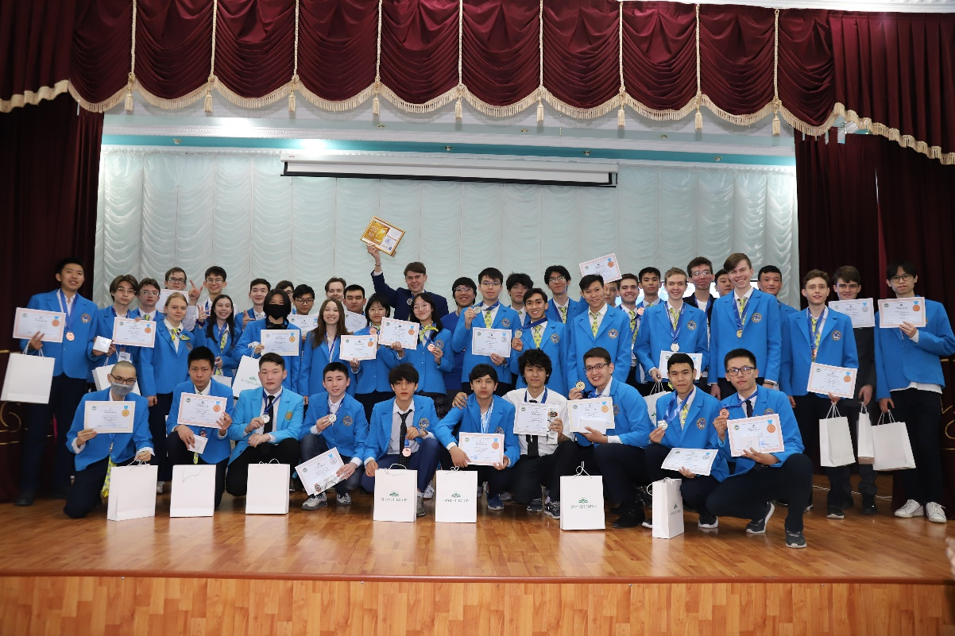
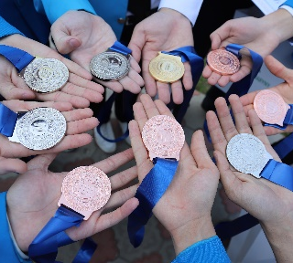
ЖАЛПЫ БІЛІМ БЕРУ ПӘНДЕРІ БОЙЫНША РЕСПУБЛИКАЛЫҚ ОЛИМПИАДА
Қоғамдық-гуманитарлық бағыт бойынша республикалық олимпиада
Алматы Қаласының командасы
ГРАН ПРИ ұтып алды
45 қатысушының 31 оқушысы
медаль иегерлері болды
Алматы құрама командасы 43 жүлделі орынға ие болды
жаратылыстану-математикалық бағыттағы пәндер бойынша (9 алтын, 14 күміс және 20 қола медаль) командалық есепте бірінші орын, "Үздік олимпиада командасы – 2023« марапатқа ие болды

Slide 8
ТЕХНИКАЛЫҚ ЖӘНЕ КӘСІПТІК БІЛІМ БЕРУ
2022 жылы:
2023 жылы:
ТжКБ ұйымдарында 14905 орындық мемлекеттік тапсырыс бөлінді
38 кәсіпорынның қызметкерлері қаланың 500-ден астам колледж студенттеріне тәлімгерлік еткені үшін қосымша ақы алды
Жергілікті бюджеттен WorldSkills Almaty өңірлік чемпионатын өткізу үшін 37 млн. теңге бөлінді
ТжКБ ұйымдарында 16500 орын мемлекеттік тапсырыс қарастырылды
290 кәсіпорын қызметкерлері қаланың колледж студенттеріне тәлімгерлік еткені үшін 80 млн. теңге қосымша ақы төленеді
WorldSkills Almaty өңірлік чемпионатын өткізу үшін 2023 жылы 130 млн.теңге жоспарланды
Алматы құрылыс-техникалық колледжі үшін 60 төсектік жатақхана ашылды.
Колледждердің түлектері - 19 623 адам, оның ішінде мемлекеттік тапсырыс аясында - 10 922 адам, 7980 адам жұмысқа орналастырылды (73%).
2024-2025 жылдары
300 орындық 2 студенттік жатақхананың құрылысын аяқталады
Әрқайсысы 300 төсек-орынға арналған жатақханалары бар 2 мемлекеттік колледждің құрылысы аяқталады

Slide 9
ИНКЛЮЗИВТІ БІЛІМ БЕРУ
8 - психологиялық медициналық педагогикалық кеңес беру
9 - психологиялық педагогикалық түзету кабинеті
185 – мектепте ерекше білім беру қажеттеліктері бар балаларға арналған ресурстық кабинеттер
2023 жылғы қаңтарда Алматы қаласы білім басқармасы, «Дара» қайырымдылық Форд және Перкинс мектебі арасында Зағип және нашар көретін балаларға арналған білім беру сапасын арттыру саласындағы өзара түсіністік туралы Меморандумға қол қойылды.
№10 жалпы білім беретін мектептің базасында ресурстық орталық жұмыс істейді.
2023 жылдың 1 тоқсанында 895 бала психологиялық-педагогикалық түзету алды
182 мектепте ерекше білім беру қажеттеліктері бар балаларға жағдайлар жасалған, 270 педагог-көмекші қызмет етеді

Slide 10
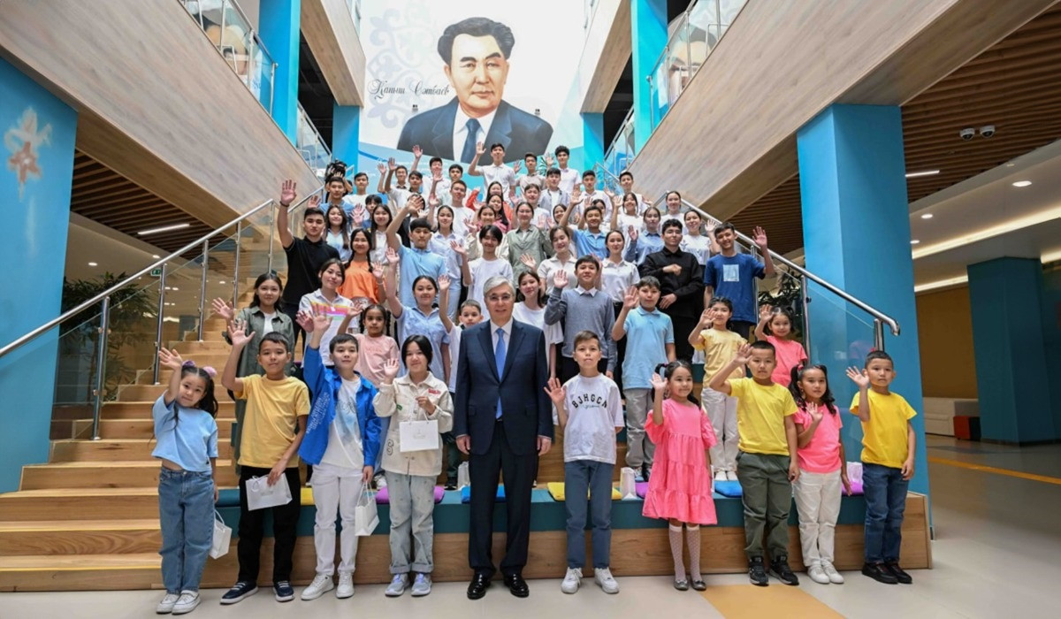
ҚОСЫМША БІЛІМ БЕРУ
104
18
МЕМЛЕКЕТТІК
2022 жылы
5000 орынға мемлекеттік тапсырыс бөлінді
991,7 млн.тг
2023 жылы
5500 орынға мемлекеттік тапсырыс бөлінді
1,7 млрд. тг.
ҚОСЫМША БІЛІМ БЕРУ ҰЙЫМЫ БАР
86
ЖЕКЕМЕНШІК
Қазақстан Республикасының Президентінің қатысуымен 1 маусымда Наурызбай ауданындағы Инновациялық шығармашылық орталығының салтанатты ашылуы өтті
Екінші ИШО Алатау ауданында ағымдағы жылдың 1 қыркүйегіне дейін ашылады.
Орталықтарда робототехника, VR, бағдарламалау, заманауи шеберханалар сияқты классикалық, эстетикалық, сондай-ақ инновациялық бағыттар қарастырылған.
Олардың әрқайсысына аптасына 5000 бала бара алады.
Notes:
Шрифты пересмотреть
Переосмыслить слайд

Slide 11
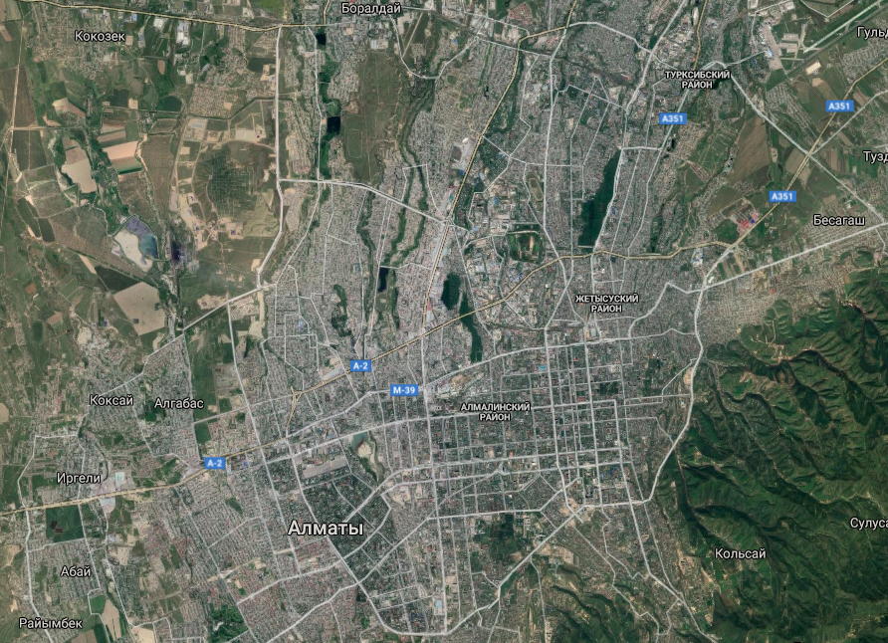
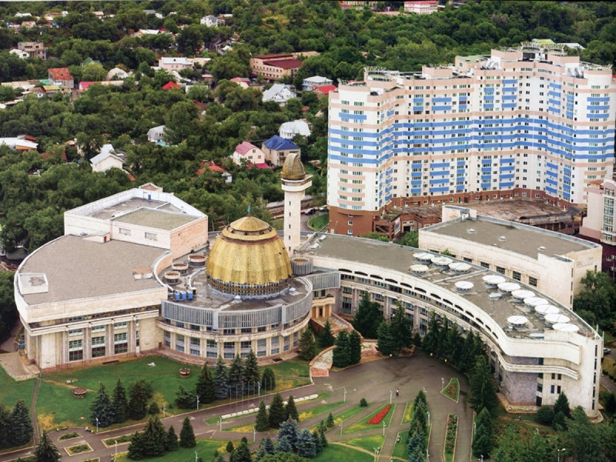
ҚОСЫМША БІЛІМ БЕРУДІҢ ҚОЛЖЕТІМДІЛІГІ
8
ОҚУШЫЛАР ҮЙІ
( 800 ОРЫНҒА ДЕЙІН)
8
МУЗЫКА МЕКТЕБІ
( 300 ОРЫНҒА ДЕЙІН)
1
ОҚУШЫЛАР САРАЙЫ
(7100 ОРЫН, ЖАҢАРТУ ЖҮРГІЗІЛУДЕ)

Slide 12
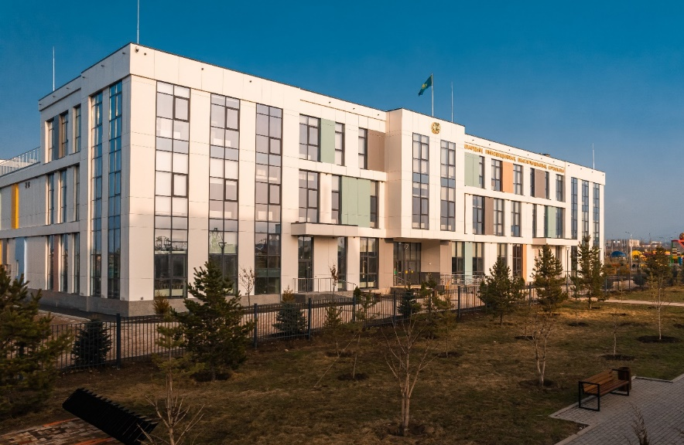
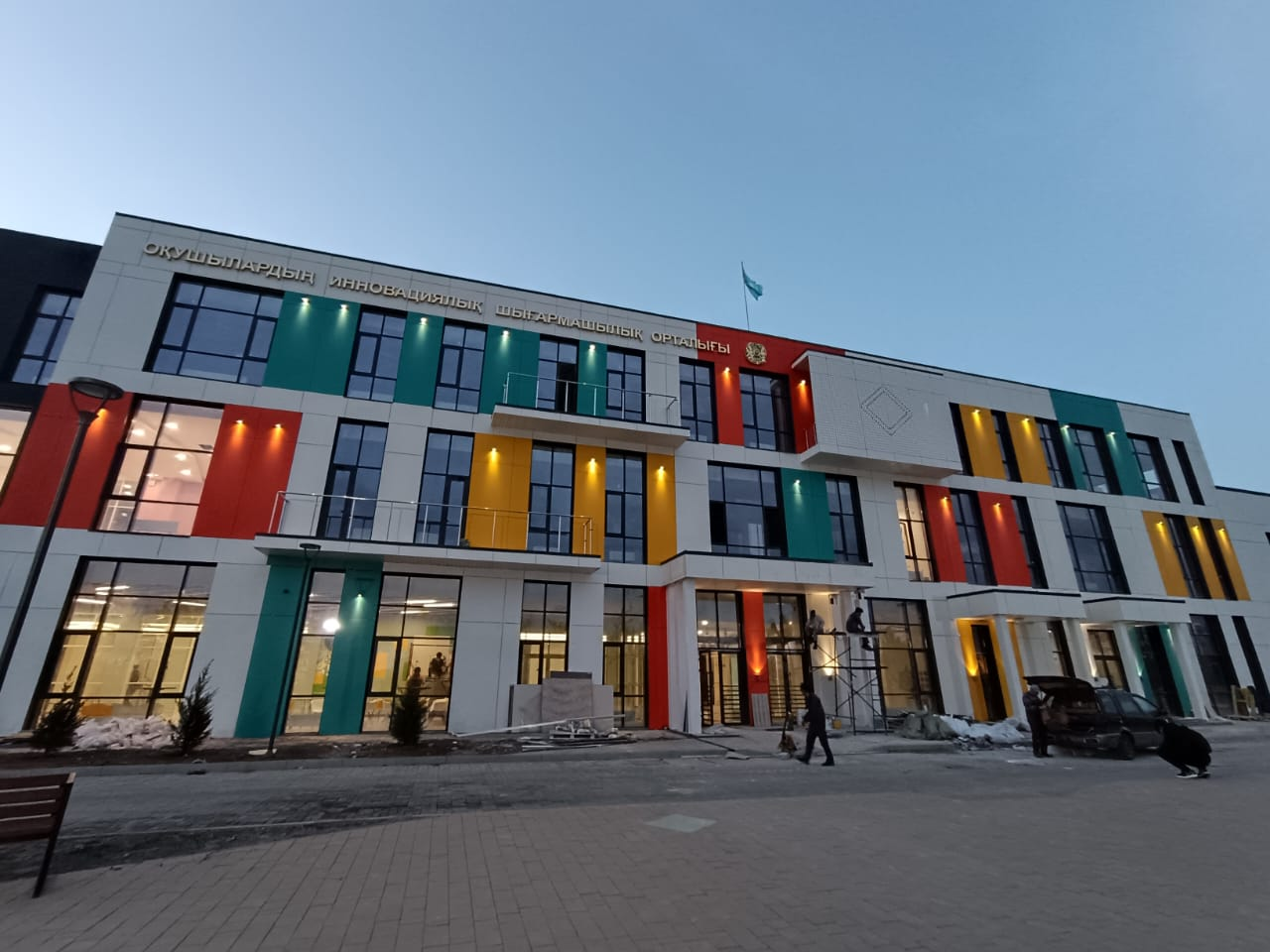
ҚОСЫМША БІЛІМ БЕРУДІҢ ҚОЛЖЕТІМДІЛІГІ
2
ЖАҢА «ИШО»
«ЦИТ» НАУРЫЗБАЙСКОГО РАЙОНА
АУДАНЫ – 11 197 м2
ҚУАТТЫЛЫҒЫ – 5 000
БАСТАЛУЫ – 2022 ЖЫЛ
АЯҚТАЛДЫ
«ЦИТ» АЛАТАУСКОГО РАЙОНА
АУДАНЫ – 11 342 м2
ҚУАТТЫЛЫҒЫ – 5 000
БАСТАЛУЫ – 2022 ЖЫЛ
АЯҚТАЛУЫ 2023 Ж. МАУСЫМ

Slide 13
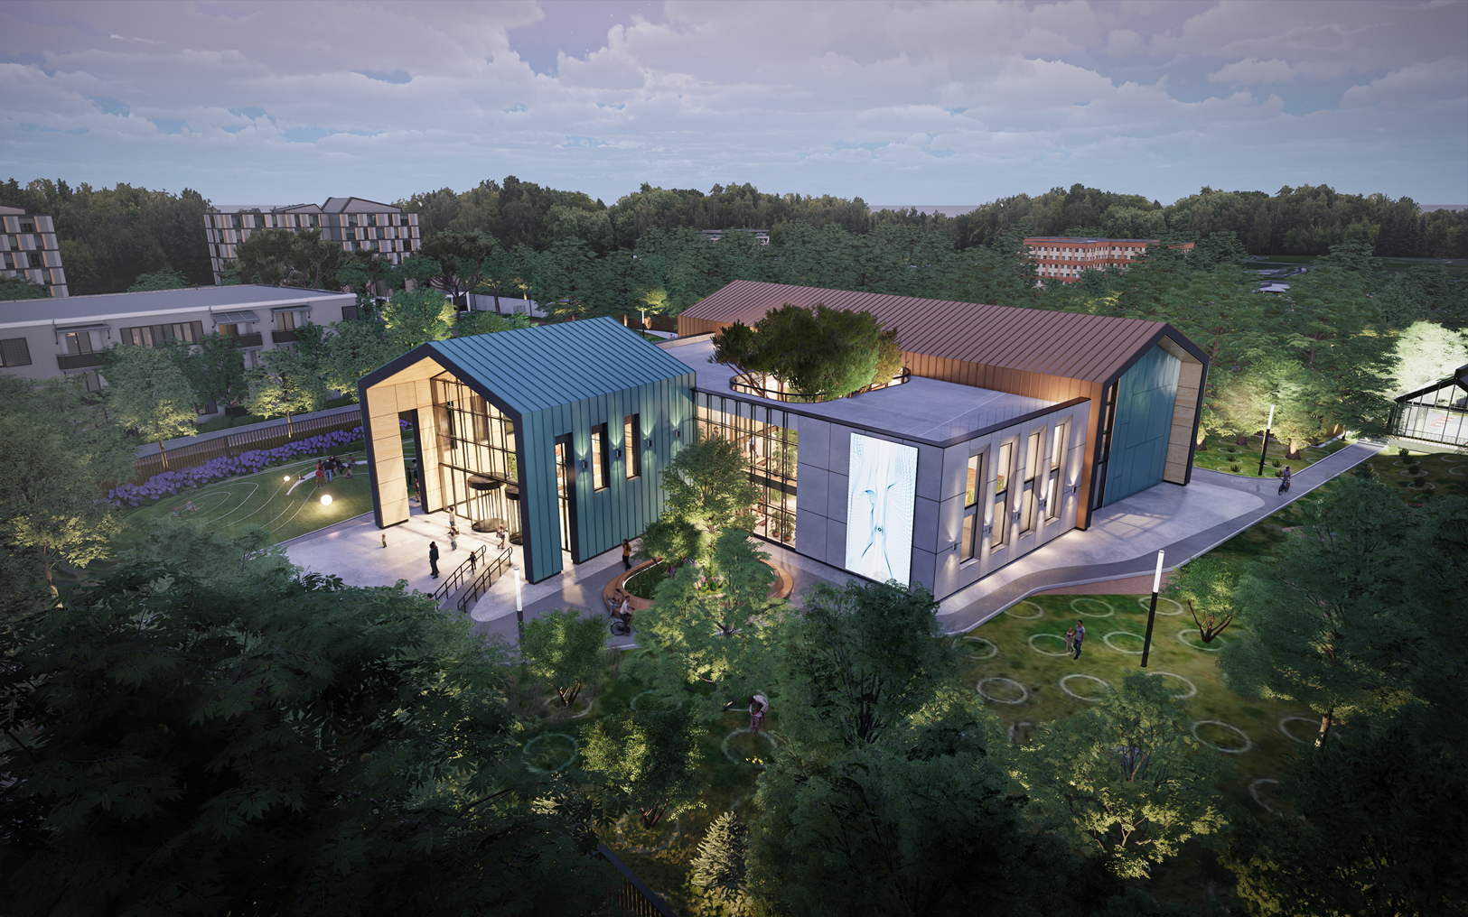
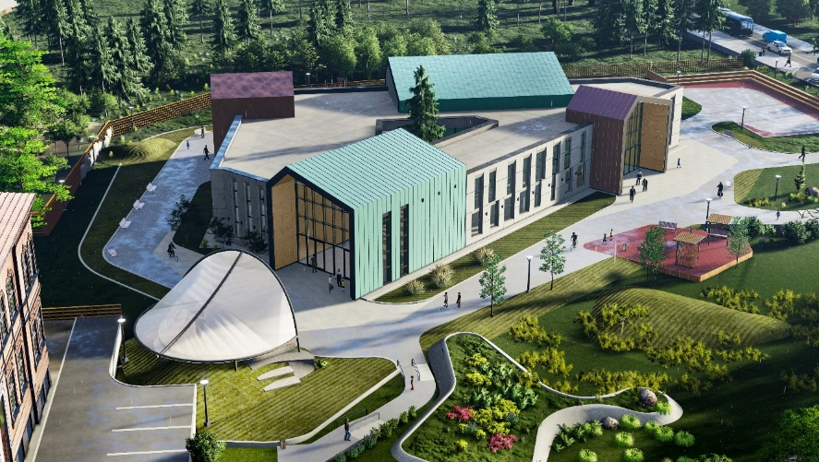
«100 ЗАМАНАУИ ОҚУШЫЛАР САРАЙЫН САЛУ» БАҒДАРЛАМАСЫ
2 ОҚУШЫЛАР ҮЙІН ЖАҢАРТУ 2023-24 ж. ескілерін бұзу және олардың орнына жаңа орталықтар салу арқылы
«ШЫҒАРМАШЫЛЫҚТЫ ДАМЫТУ ОРТАЛЫҒЫ»
ТҮРКСІБ АУДАНЫ
АУДАНЫ– 3 492 м2
ҚУАТТЫЛЫҒЫ – 800
құны – 4 млрд. тг.
«ШЫҒАРМАШЫЛЫҚТЫ ДАМЫТУ ОРТАЛЫҒЫ»
БОСТАНДЫҚ АУДАНЫ
Ауданы – 3 107 м2
Қуаттылығы – 850
Құны – 4 млрд. тг.
Notes:
Негізгі мақсат-халықтың аз қамтылған топтарын қосымша біліммен қамту, сондай-ақ қаланың полицентрлігін дамыту.

Slide 14
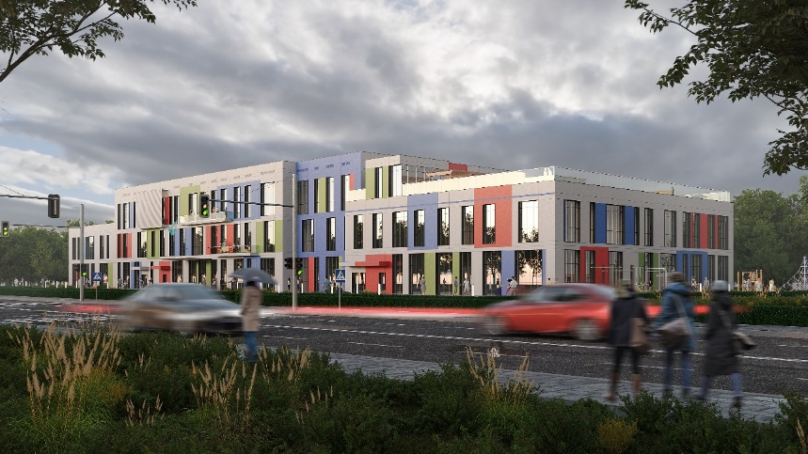
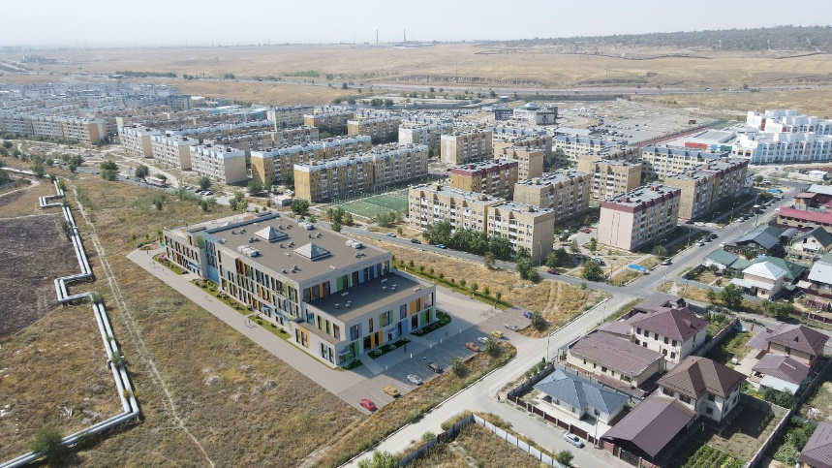
«100 ЗАМАНАУИ ОҚУШЫЛАР САРАЙЫН САЛУ» БАҒДАРЛАМАСЫ
2023 жылы 3 «ИШО» ЖСҚ әзірлеу
Notes:
Негізгі мақсат-халықтың аз қамтылған топтарын қосымша біліммен қамту, сондай-ақ қаланың полицентрлігін дамыту

Slide 15
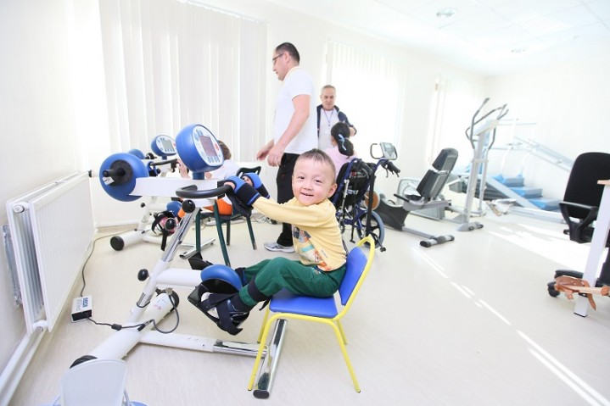
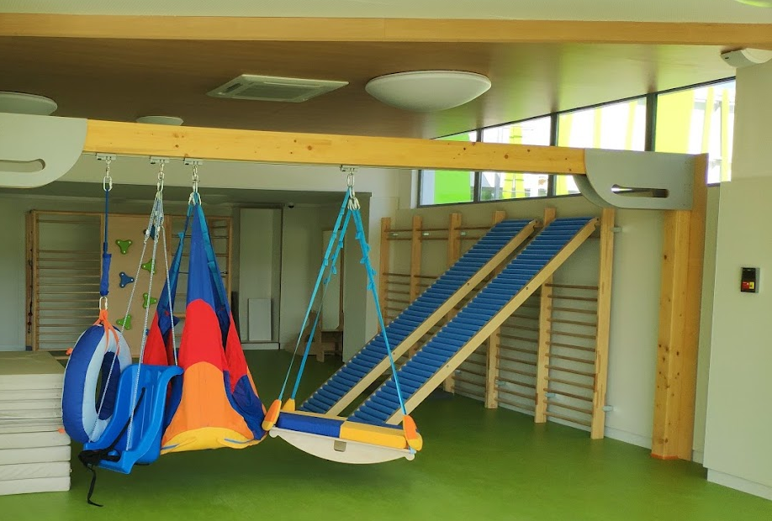
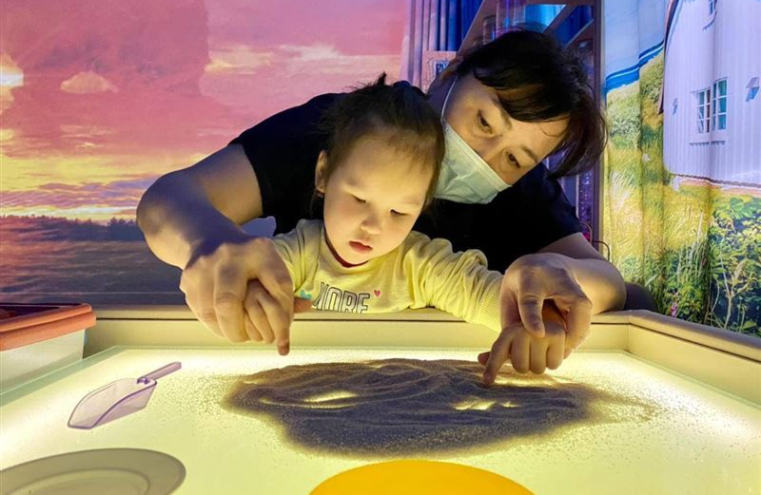
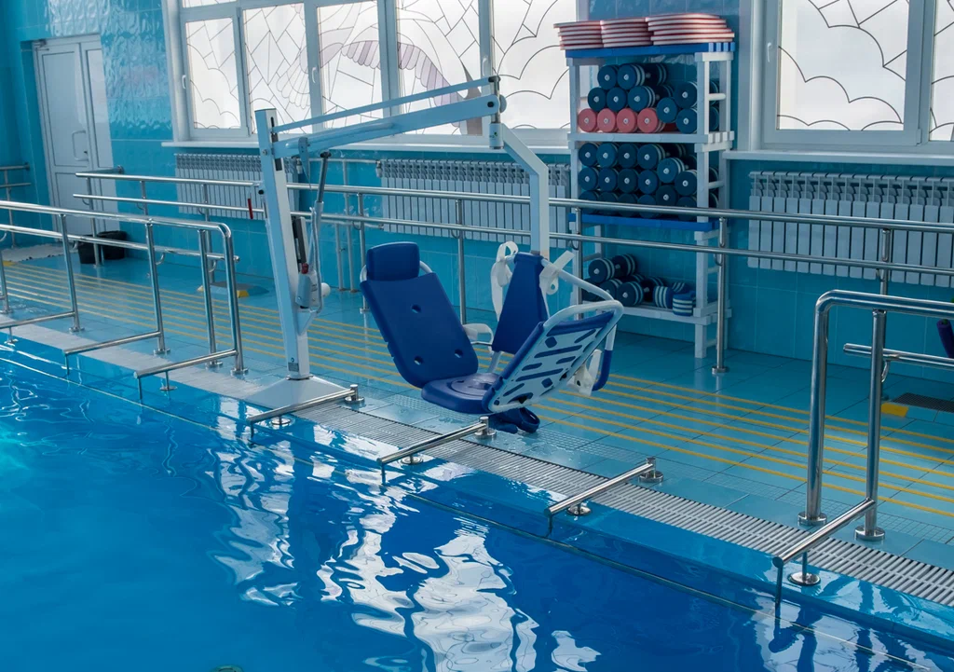
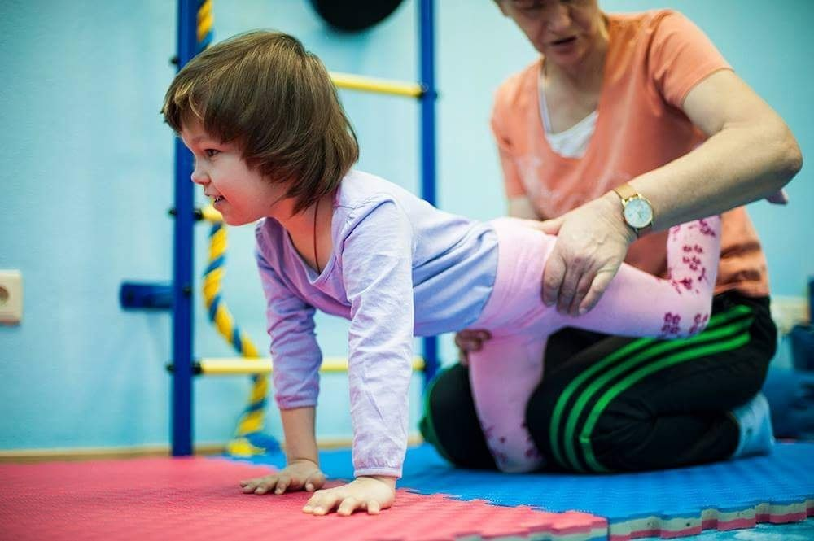
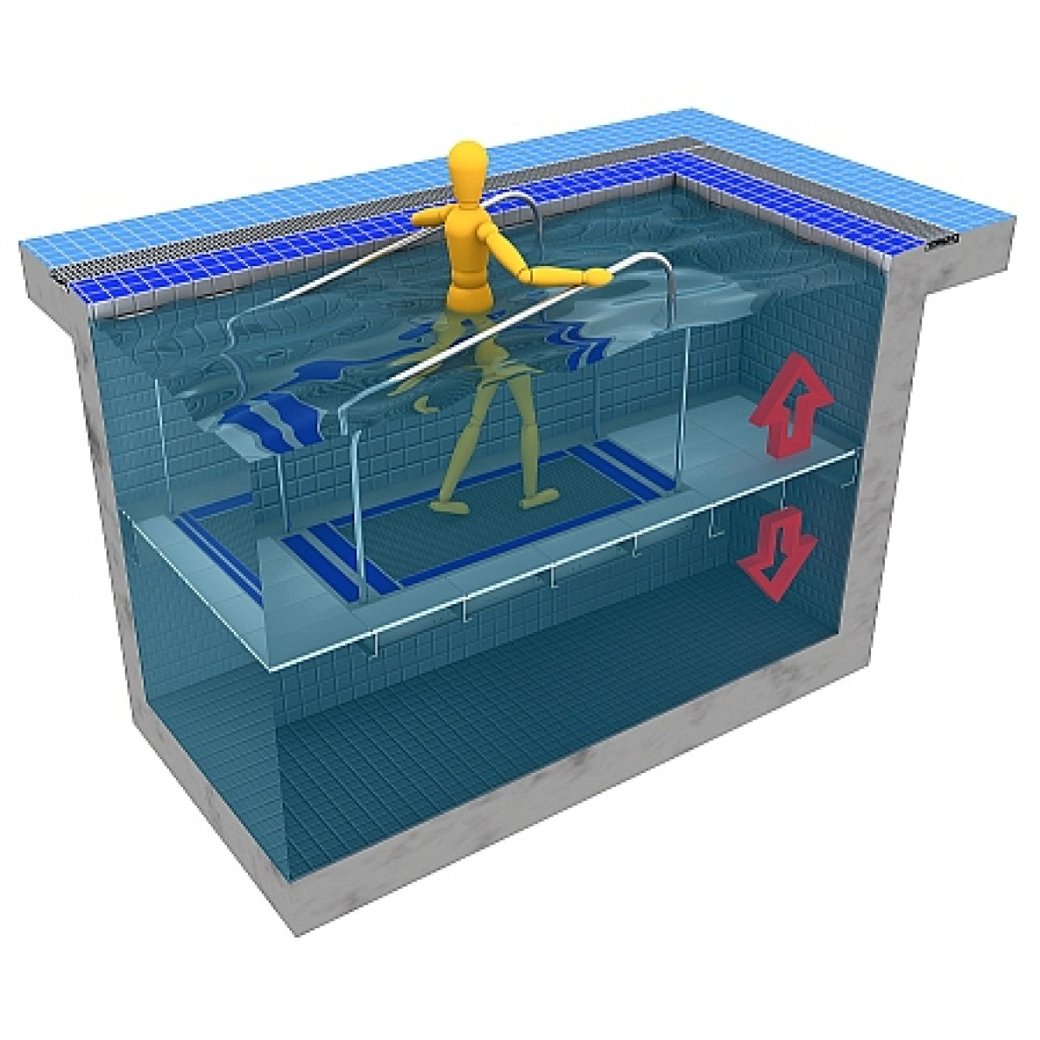
ЕДШ (ЛФК) залы және Бассейн
Ерекше білім беру қажеттіліктері бар балаларды оңалтуға арналған техникамен жабдықталған.
Олар үшін өмірлік маңызды дағдыларды дамыту үшін қолайлы орта құрылады.
Бассейн толығымен автоматтандырылған, көтеру-түсіру механизмімен және жүгіру жолдарымен жабдықталған

Slide 16
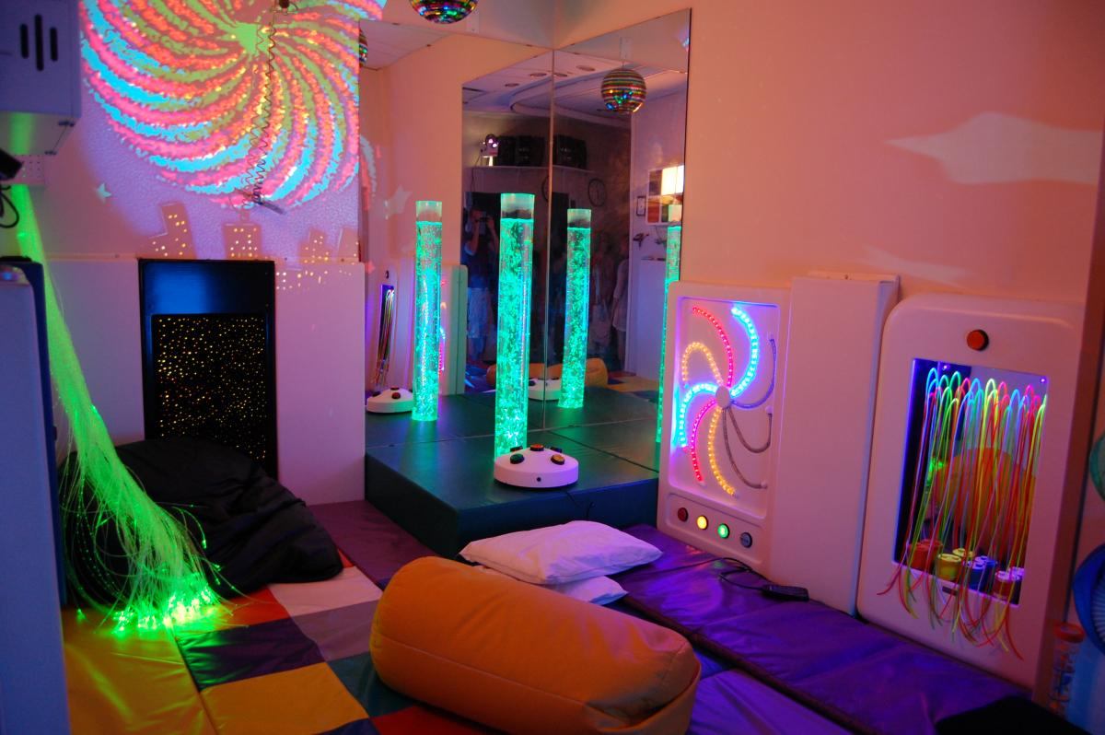
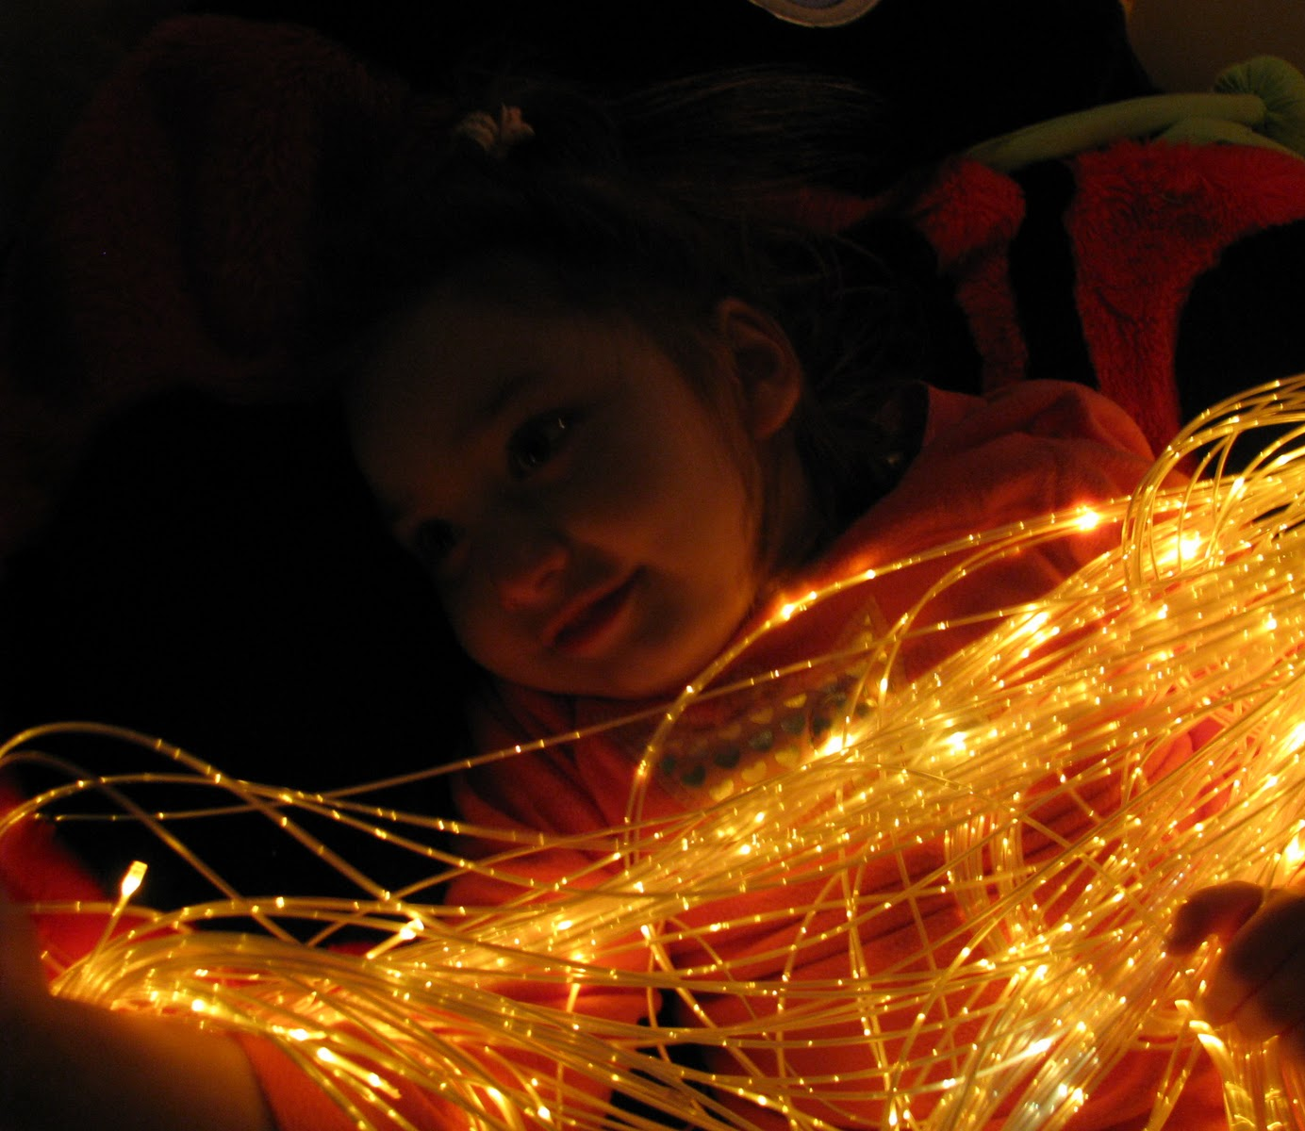
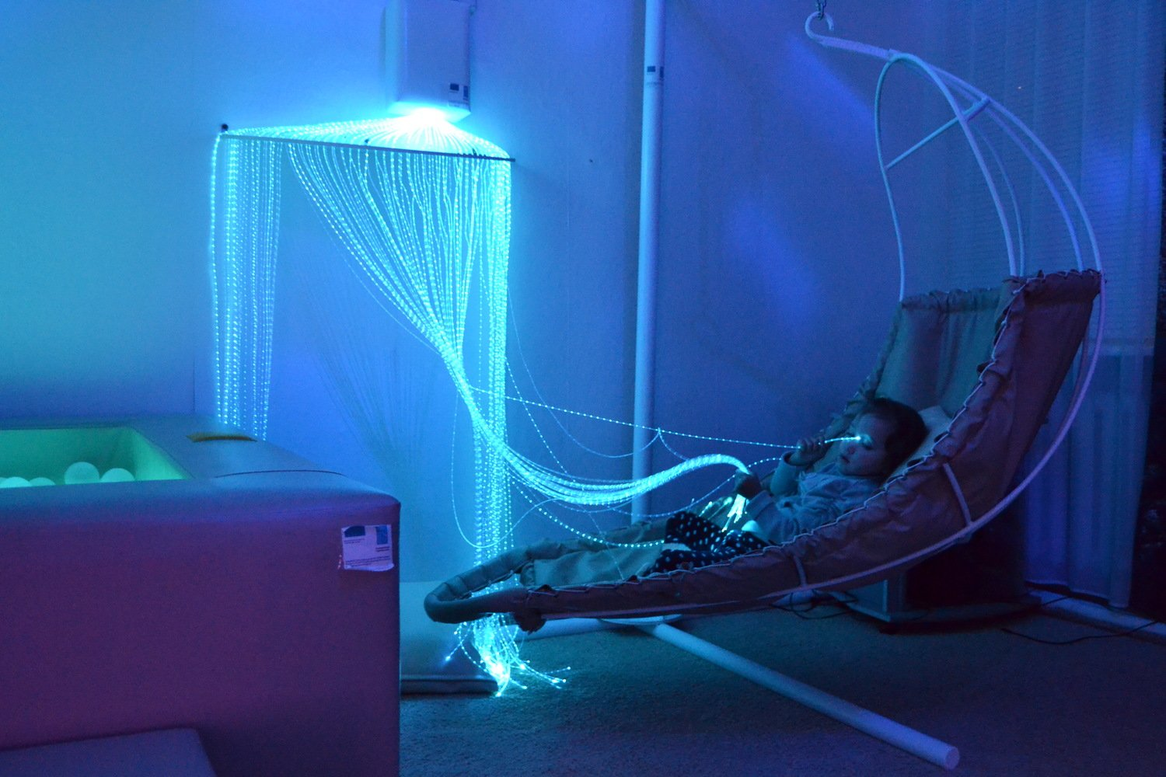
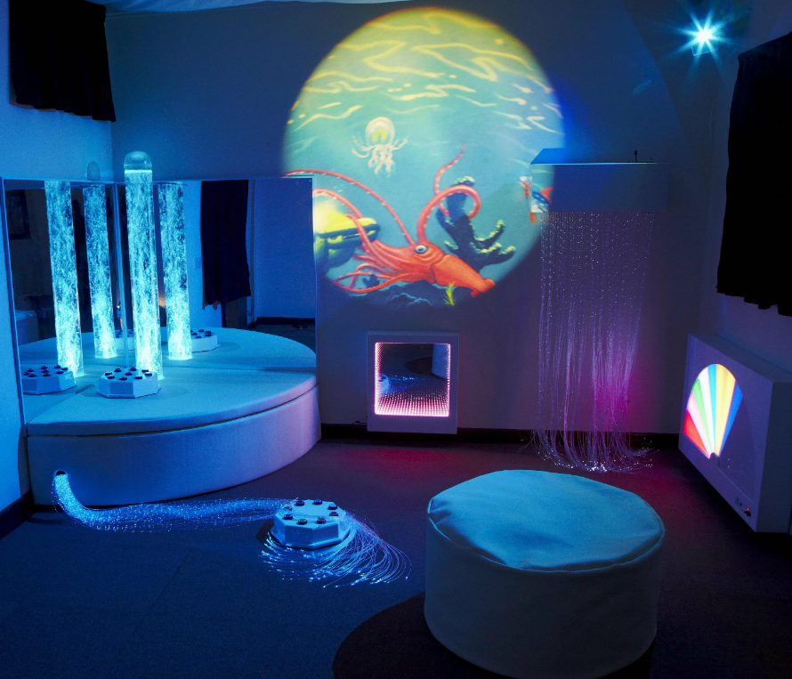
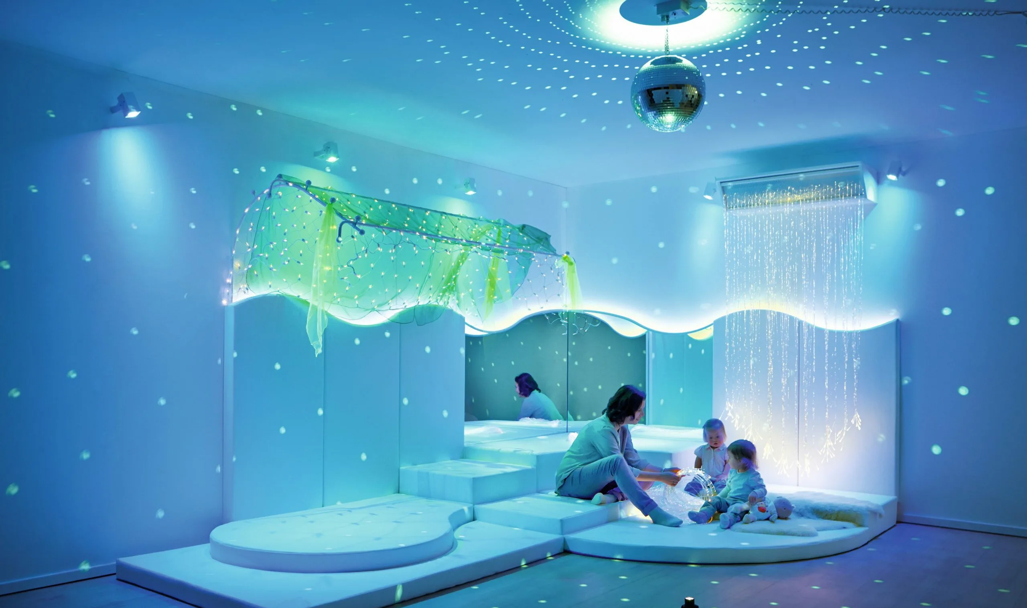
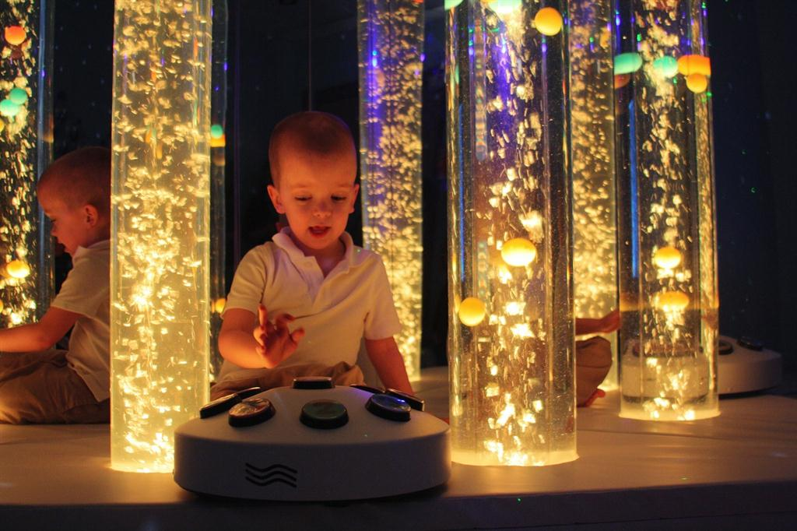
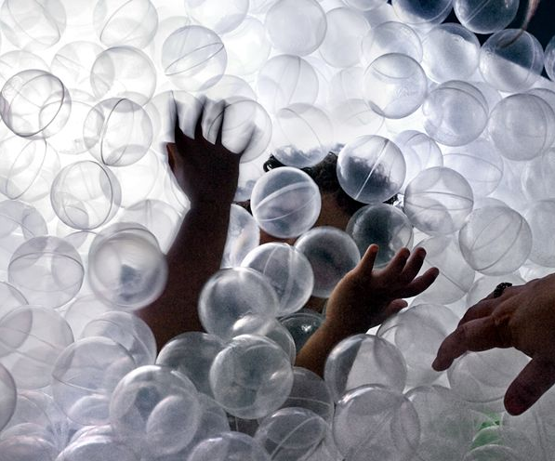
СЕНСОРЛЫҚ БӨЛМЕ
Ерекше балалар белгілі бір жұмысқа ұзақ уақыт шоғырлана алмайды, сондықтан оларға сенсорлық бөлмеде эмоционалды және физикалық түрде жеңілдеу қажет.

Slide 17
Педагогтердің сапасын арттыру және дамыту
2022 жылы:
2023 жылы:
Сингапур
«Алматы мектептері жобасы»
100 мектеп 11200 педагог
50 мектеп директоры Финляндия мен Эстонияда тағылымдамадан өтті
Барлық деңгей бойынша біліктілікті арттыру курстары
Мектепке дейінгі тәрбие мен білім – 2365 педагог
Орта білім беру ұйымдары – 3260 педагог
Инклюзивті білім беретін мектептердің педаготері – 600 адам
Техникалық және кәсіптік білім беру ұйымдары – 200 адам
Великобритания
60 мектеп директоры Сингапур мен Финляндияға тағылымдамаға барады
Алматы ұстазы қалалық байқауы
2022 жылы Конкурс қорытындысы бойынша Гран-при иегері 5 000 000 (бес миллион) теңге сомасына ақшалай сертификат алды. Байқаудың барлық жеңімпаздары Финляндияның Хельсинки қаласында тағылымдамадан өтуге және әлемдік қоғамдастық мойындаған білім беру мекемелеріне баруға мүмкіндік алды.
2023 жылы 5 жеңімпаз ағымдағы жылдың қазан-қараша айларында екі апталық шетелдік тағылымдамаға сертификаттар алады. Ең жоғары балл жинаған жеңімпаз 5 млн. теңге сомасына ақшалай сертификат алады.

Slide 18
Назарларыңызға рақмет!

